Slide 1

一起读书 一起成长

Slide 2

金钱不能买什么
What money can’t buy
迈克尔.桑德尔

Slide 3

桑德尔教授与《公正》
很多人知道桑德尔教授都是因为《公正》这本畅销书。他本人还来过中国，发表演讲，顺便卖书。他是哈佛大学文理学院政府管理学教授，研究领域属于政治哲学。他一直在和经济学家发表着不同的声音。经济学家大多信奉市场，认为用价格来调整是效率最高，也最公平的方法。但桑德尔教授始终提醒我们，很多习以为常的市场行为背后，都隐藏着大量的道德风险。看完这本书，你可能不再像以前一样心安理得地用钱搞定一切。因为你会思考更多。
点击添加标题
点击添加标题
点击添加标题

Slide 4
还有什么不能买的吗？
牢房升级：每晚82美元
印度妈妈代孕服务：每位6250美元
移民到美国：50万美元
狩猎黑犀牛：15万美元每头
医生随时接你的电话：每年1500美元
放开排放碳：每吨18美元
出租你的前额：777美元
为药品做人工实验对象：7500美元
为私人公司去阿富汗打仗：250-1000美元/天
为一位陌生老人买一张保单，等他死了可以获得可能数百万美元收益。
……
点击添加标题
点击添加标题
点击添加标题

Slide 5

本书的核心观点
为什么我们对于正在朝着一个一切都待价而沽的社会迈进感到担忧呢？
有两个原因：
一个关乎不平等
另一个关乎腐蚀

Slide 6
本书的核心观点
关于不平等：
在一个一切都可以买卖的社会里，一般收入者的生活会变得更加艰难。金钱能买到的东西越多，贫穷和富足的差距就越大。如果金钱只能买到飞机、游艇和梦幻假期，那穷人可以不要。
但如果金钱可以买到政治影响力、进入好的学校、住在安全的社区，穷人的日子就会更加难过。这也就解释了为什么贫困家庭和中产阶级在过去几十年中异常艰难的原因。
点击添加标题
点击添加标题
点击添加标题

Slide 7
本书的核心观点
关于腐蚀：
对生活中各种好东西明码标价，将会腐蚀它们。也就是让这些好东西变得不那么“好”了。
花钱进入一所名牌学校，使得荣誉减少；雇佣军可以去打仗，但是减损了公民的意义；给孩子钱奖励他读书，孩子可能会多读几本书，但失去了读书本身应有的乐趣和意义。
点击添加标题
点击添加标题
点击添加标题
本书探讨的目的，就是让人们知道：
生活在一个一切都待价而沽的社会里，
我们要付出怎样的代价。

Slide 8
插队问题
机场和航空公司把插队的权力卖给头等舱和公务舱的乘客，甚至有的机场可以付费排到前面去。游乐场和帝国大厦这样的景点也同样有类似的服务。美国的高速公路上有专门为多人合乘准备的快速通道，如果你的车里只有一个人，你可以付10美元，走所谓的“雷克萨斯专用道”。经济学家们说这样可以让更需要时间的人优先，合理地分配了资源。反对插队权利的人们认为：这样插队强化了富人的优势，而使穷人处于更为不利的境地。而且，一个人愿意花10美元开快车，未必是因为他最需要时间，而是他比一个贫困的人更不在乎10块钱。
点击添加标题
点击添加标题
点击添加标题

Slide 9
插队问题
同样的情况，在美国有专门替人排队的公司Linestanding.com。甚至可以帮助排队参加国会听证会。而在中国，最典型的情况是医院里的号贩子。愿意出钱的人可以看到最好的医生，不愿意出钱的人几乎完全没机会。
排队的伦理是先到先得，而插队特权破坏了这一基本伦理。让富人和穷人差距更大（甚至是寿命），也腐蚀了稀缺之物本身。（比如男朋友排通宵买来的演唱会门票，和花了200块钱雇个农民工排队买来是不一样的）
点击添加标题
点击添加标题
点击添加标题

Slide 10
激励措施问题
有的慈善机构为了不让染上毒瘾的母亲生孩子，会付给这些母亲一大笔钱，让她们去做节育措施。赞同者认为这些母亲生下来的孩子天生就有毒瘾，这样做是对孩子的保护，也是对母亲的保护。反对者说这样的自愿交易无异于强迫，因为这些母亲大都贫困，急需毒资。最重要的是这样的贿赂，把妇女看做是一台生育机器，接受邀约的人，也默认了那种贬低自身人格的观点。
同样的道理，用金钱奖励孩子读书，用奖金鼓励人们减肥或者戒烟，都是会腐蚀这些良好目的的贿赂手段。
点击添加标题
点击添加标题
点击添加标题

Slide 11
当罚金变成费用
把啤酒罐丢进大峡谷要遭受100美元的罚金，但如果有个有钱的旅行者愿意话200美元丢上两个玩玩。你觉得怎么样？当他把100美元看做是费用时，就会变得心安理得。而罚款意味着惩罚的同时还有社会谴责。
巴黎地铁票2美元，如果被抓到逃票，要罚款60美元。于是，有一群专门逃票的人，成立了一个保险基金，每个月每个成员交8.5美元会费，如果有人被抓到，基金就会替他支付罚款。要知道，一张地铁月票74美元。你也许会认为这很聪明，但这不符合道德。
点击添加标题
点击添加标题
点击添加标题

Slide 12
当罚金变成费用
类似的问题还包括中国的独生子女罚款，已经完全变成了费用。
以及可交易的排污许可证，可交易的生育许可证，甚至一位美国州长参选人建议可以允许人们支付25美元后超速行驶。当然，这项建议被否决了。

Slide 13
付费猎杀黑犀牛和海象
2004年，南非政府允许合法猎杀5头黑犀牛，费用是15万美元一头。广告语是“来付费射杀一头濒临灭绝的黑犀牛，你不仅能得到一种难忘的经验，同时也能保护黑犀牛。”从市场的逻辑看是没问题的，黑犀牛值钱了，当地人才愿意保护它。

Slide 14
付费猎杀黑犀牛和海象
因纽特人向加拿大政府提议把他们所拥有的海象捕杀配额出售给巨兽狩猎爱好者，他们还能得到海象的肉和皮，同时可以获得6500美元/头的收益。海象并不危险，而且移动缓慢。海象狩猎被描述为“长途跋涉后去射杀一个庞大的豆袋椅”。
从市场的逻辑看，谁都没有损失。
但反对的理由是：这个古怪的市场迎合了一种不正当的欲望；这种做法也腐蚀了对野生动物保护的初衷。
点击添加标题
点击添加标题
点击添加标题

Slide 15
市场有没有失灵的时候？
中国有一家雇人道歉公司，你会认为一个昂贵的道歉比一个便宜的道歉更有效吗？
美国有完美祝词网站ThePerfectToast.com，花149美元可以为你量身定做一个在朋友婚礼上的祝词。如果你事后了解到你的伴郎所做的祝词是网上买来的，你有什么感觉？
点击添加标题
点击添加标题
点击添加标题

Slide 16
市场有没有失灵的时候？
经济学家号召大家不要送礼，认为礼物是最大的浪费。包括曼昆在内的经济学家都认为直接送钱要好得多。
还有个有趣的例子是电子化礼物转送系统。你收到一个蛋糕，公司会首先通知你得到了这样一个蛋糕，你可以选择接收，也可以选择转送。下一个人同样可以选择接收或者转送。直到有一个人愿意接受。一种情况是，这样一个蛋糕会无限制的转送下去，每个人都给人送了礼，但实际上没人吃过蛋糕。也有可能出现一个人收到了蛋糕，但是看到了一长串拒收蛋糕的名单。
点击添加标题
点击添加标题
点击添加标题

Slide 17
市场的负面作用
瑞士一直都在设法寻找一个贮存放射性核废料的地方。可能被指定堆放核废料的地方是沃尔芬西斯的小山村。1993年在这个问题公投前不久，经济学家做了个调查，询问居民是否会接受在他们社区里建设核废料贮存点。当时的结果是51%表示可以接受。后来，经济学家补充了一个调查，那就是如果政府给每位居民进行现金补偿，你会支持在这里堆放核废料吗？结果是支持率没有上升，而是降低到了25%。当把补偿额度提到8700美元时，支持率依然很低。
点击添加标题
点击添加标题
点击添加标题

Slide 18
市场的负面作用
因为之前的支持来自于作为公民的责任感，既然投票表明这里最合适堆放核废料，我们又高度依赖核能，那就放在这里吧。现金补偿并不是在责任感之外增加了砝码，而是腐蚀了责任感。比现金腐蚀更糟糕的是高压政策。把现金换成实物，比如建立公共图书馆、慢跑道、绿化，效果要好很多。
点击添加标题
点击添加标题
点击添加标题

Slide 19
另一个负面激励的实验
两位经济学家把学生分成三组。给第一组学生做了一则关于慈善事业重要性的简短的激励性演讲，接着让他们去募捐。第二和第三组也做了同样的演讲，同时承诺按照募捐额给他们奖励，第二组1%，第三组10%。结果，无酬劳的第一组做得最好，比1%那一组多55%，比10%那一组多9%。主持研究的学者得出结论：如果你打算用金钱去激励人们，那么你应当“给予足够多的钱，或者一分钱都不给。”
同样的，有的幼儿园对迟接孩子的家长进行收费，结果迟接孩子的家长并没有变少，而是变得更多了。因为他们把这当做了费用，而不是罚款，更没有了良心的谴责。
点击添加标题
点击添加标题
点击添加标题

Slide 20
节约爱
经济学家认为伦理行为乃是一种需要节约的商品。我们不应当过分依赖利他主义、慷慨、团结或公民职责，因为这些道德情感是可耗竭的稀缺资源。1954年，凯恩斯的学生罗伯逊爵士在哥伦比亚大学200周年校庆上演讲的题目是：经济学家节约什么？他最后说：如果我们这些经济学家把自己的本职工作做好，我们就可以为节约爱这种稀缺资源做出极大的贡献。
点击添加标题
点击添加标题
点击添加标题

Slide 21
节约爱
哈佛大学校长萨默斯在半个世纪以后依然说：“我们所有人只拥有那么多利他心，利他心是一种需要保护的贵重且稀缺的物品。……也许通过设计一种可以通过自私的个人来满足人类欲求的系统，把保护下来的利他心用于我们的家人、朋友，以及这个世界上市场无法解决的许多社会问题。”
以上这些经济学家都忽略了一件事，那就是利他心可能是越用越多的，相反，越不用，可能会越稀缺。
点击添加标题
点击添加标题
点击添加标题

Slide 22
生命与死亡的市场
沃尔玛、宝洁、雀巢、迪士尼等大公司都会为员工购买人寿保险，受益人是公司。目的是为了减少员工死亡带给公司的损失。这样形成了一个数万亿美元的死亡期货产业。甚至911事件以后，第一批人寿保险赔偿金中，有一些并没有给遇难者的家庭，而是给了他们的雇主。反对意见首先是这样的赔付对象，使得公司没有动力去改善工作场所的安全。而且很多雇员根本不知道自己成为了公司的保险对象。最重要的是，公司把员工的生命当做了商品期货。
点击添加标题
点击添加标题
点击添加标题

Slide 23
生命与死亡的市场
还有一种服务叫做保单贴现。你可以付给一个癌症晚期患者或者艾滋病患者一笔钱，比如5万美元，买下他一张10万美元的保单。他如果在一年内死亡，你就可以获得100%的利润。如果他活的时间较长，你的收益就会受损。从你开始购买这样的理财产品开始，你就要期盼某个人早点死。这可能只是有点吓人，而无法从道德的角度批判谁。毕竟，你是那个愿意拿出钱来帮助这些患者的人。这个市场越来越大，发展到老人、心血管患者、慢性病患者身上。甚至著名的主持人拉里金的保单也被贴现。这位老人后来抱怨：我怎么知道拿着我保单的人是华尔街的经理，还是黑手党的老大。
点击添加标题
点击添加标题
点击添加标题

Slide 24
恐怖活动期货市场
2003年，五角大楼提议创建过一个“政策分析市场”，媒体称作“恐怖活动期货市场”。理念是让投资者买卖有关各种恐怖活动情形的期货合同，也就是针对恐怖活动发生在哪里下注。由于交易者要赚钱，因此，那些愿意下大注的人很可能就是拥有最佳消息的人。五角大楼试图用这个市场来预测下一次袭击发生在哪里。这个想法引起了美国国会的愤怒，国防部也很快取消了这个计划。因为不排除有恐怖分子做庄的可能。
点击添加标题
点击添加标题
点击添加标题

Slide 25
冠名权问题
各种广告咱们已经习以为常，但让我们看看市场能够走多远。除了可以销售球员用过的球、球拍、衣服、签名之外，有位球场管理员出售明星球员走过的土地；有位球员出售“我为自己赌球道歉”的棒球和被开除的文件复印件；球员做手术后的肘部骨头卖到了23600美元；把某球队的每一个本垒打都叫做“第一银行本垒打”；跑垒者安全达垒时广播员必须说“安全抵达本垒，既安全又保险，纽约人寿保险公司。”
点击添加标题
点击添加标题
点击添加标题

Slide 26
无孔不入的广告
2000年，俄罗斯火箭把必胜客的广告带到了外层空间；如今的香蕉、橘子、苹果甚至鸡蛋上都有了广告；小说家威尔登出版了一本由宝格丽珠宝委托撰写的小说，在这本书里按合同提到了34次宝格丽（合同规定是12次）；飞机上都是广告；你的汽车可以改造成广告；额头、后脑勺可以做广告；一位母亲为了筹集孩子的学费，在自己的前额永久的文上了一家博彩公司的网址，她得到了10000美元；一对夫妇拍卖孩子的命名权，希望他的孩子可以叫做可口可乐或者沃尔玛；还有人想承包警车外壳做广告，后来没成功；小学课堂上，老师给学生教数学必须得使用某一个牌子的糖果……
点击添加标题
点击添加标题
点击添加标题

Slide 27
结语
实际上，市场问题最终成为一个有关我们想如何生活在一起的问题。
我们想要在一个所有的东西都待价而沽的社会里生活吗？或者说，是否存在着某些金钱不能买以及市场无法兑现其价值的道德物品和公民物品？
作者提出了这个问题作为结尾，却没有给出答案。
点击添加标题
点击添加标题
点击添加标题

Slide 28

关于樊登读书会
在微信公众平台中搜索“樊登读书会”或者扫描二维码进行关注；
非会员可以试读部分读书笔记内容，注册成为会员，第一时间获取全部读书笔记；
会员拥有近距离交流的微信会员群，可以随时方便的交流读书心得，有任何读书的疑问都可以在会员群或讨论区中提出。
点击添加标题
点击添加标题
点击添加标题
这里是读书人的社区，是思想碰撞和交流的舞台。
欢迎爱读书的你！
樊登读书会

Slide 29
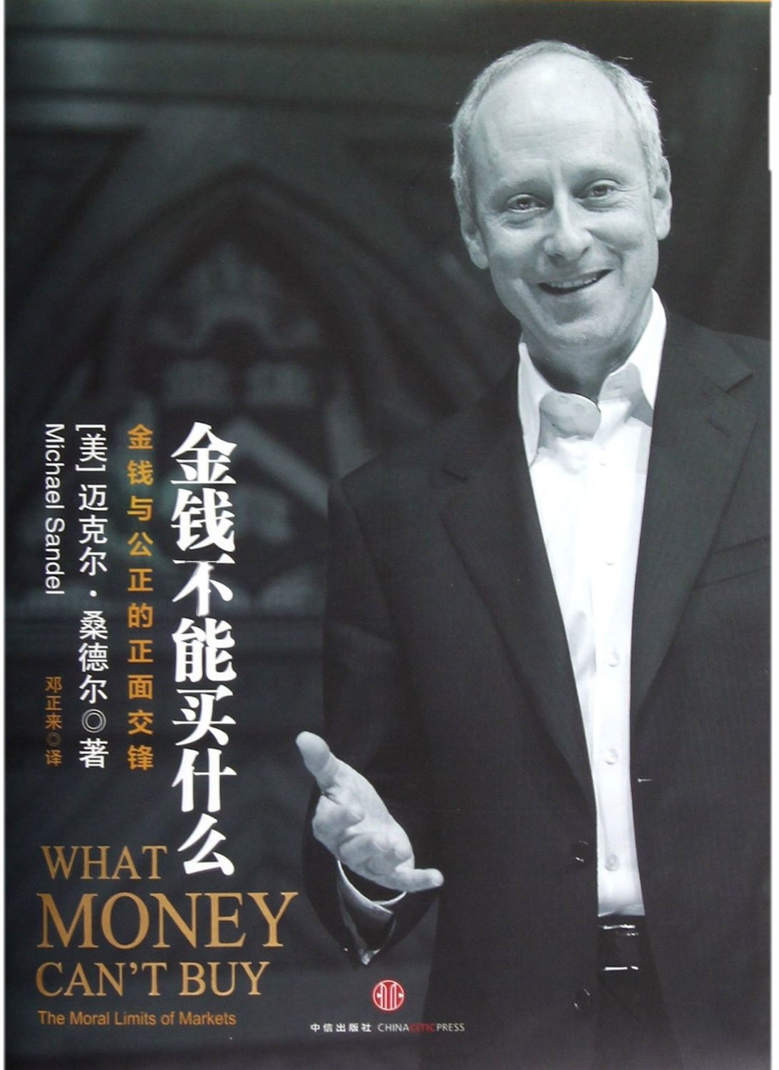
如果您觉得有所收获，欢迎邀请您的朋友
加入 ，共同分享读书的喜悦！
樊登读书会
点击添加标题
点击添加标题
点击添加标题

Slide 30

欢迎关注
上海科必达信息科技有限公司
荣誉出品

